Slide 1


Slide 2
Khởi động

Slide 3
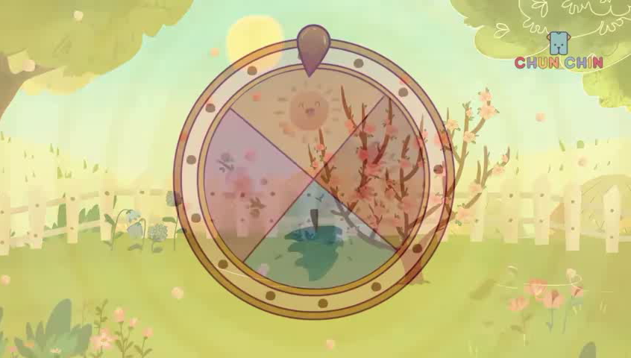

Slide 4





Bài 1: CHUYỆN BỐN MÙA
Tiết 1 + 2

Slide 5




YÊU CẦU CẦN ĐẠT
1
Đọc đúng các tiếng trong bài.
Đọc đúng lời kể chuyện và lời nói của nhân vật
2
Nhận biết được 4 mùa xuân, hạ, thu, đông mỗi mùa mỗi vẻ đẹp riêng, đều có ích cho cuộc sống.
3

Slide 6

Thứ hai ngày 17 tháng 1 năm 2022
Tiếng Việt
Đǌ: Chuyện bốn mùa (tiết 1+2)

Slide 7


Slide 8
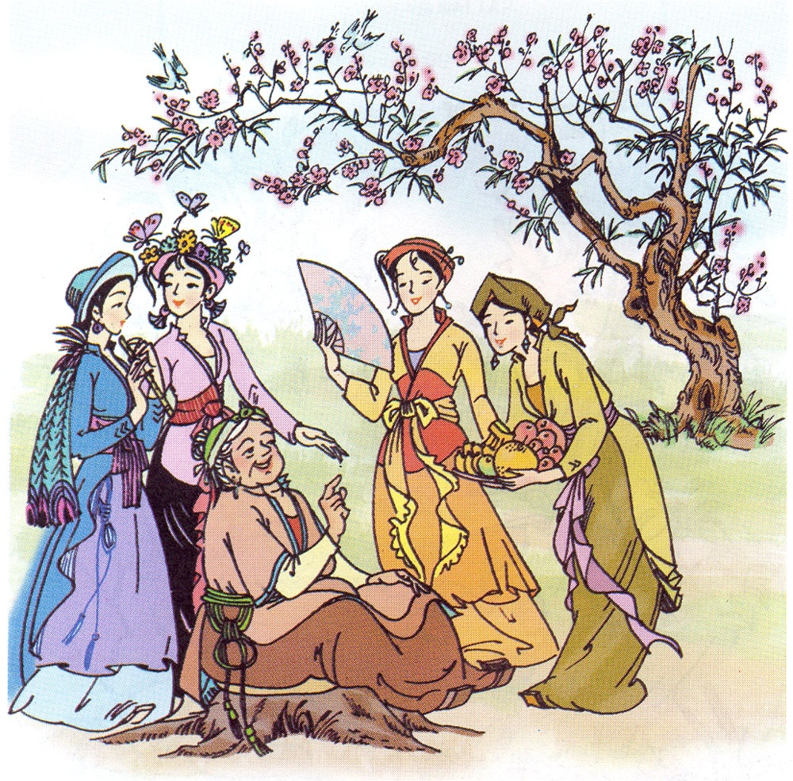
Nói về thời tiết ngày hôm nay tại nơi em ở.

Slide 9



Đọc

Slide 10
Chuyện bốn mùa
Đọc mẫu
Ngày đầu năm, bốn nàng tiên Xuân, Hạ, Thu, Đông gặp nhau. Đông cầm tay Xuân bảo:
-Chị là người sung sướng nhất. Ai cũng yêu chị. Chị về, cây nào cũng đâm chồi nảy lộc.
Xuân nói:
-Nhưng nhờ có em Hạ, cây trong vườn mới đơm trái ngọt, học sinh mới được nghỉ hè.
Nàng Hạ tinh nghịch xen vào:
-Thế mà thiếu nhi lại thích em Thu nhất. Không có Thu, làm sao có đêm trăng rằm rước đèn, phá cỗ,…
Giọng buồn buồn, Đông nói:
-Chỉ có em là chẳng ai yêu.
Thu đặt tay lên vai Đông, thủ thỉ:
-Có em mới bập bùng bếp lửa nhà sàn, mọi người mới có giấc ngủ ấm trong chăn.
Bốn nàng tiên mải chuyện trò, không biết bà Đất đã đến từ lúc nào. Bà nói:
-Xuân làm cho cây lá tươi tốt. Hạ cho trái ngọt, hoa thơm. Thu làm cho trời xanh cao, học sinh nhớ ngày tựu trường. Còn cháu Đông, cháu có công ủ ấm mầm sống để xuân về cây cối đam chồi nảy lộc. Các cháu đều có ích, đều đáng yêu.

Slide 11

ĐỌC
Cách đọc lời thoại nhân vật
Lời 4 cô tiên: nhí nhảnh, hồn nhiên
Lời bà Đất: trầm lắng

Slide 12
Chuyện bốn mùa
Đọc nối tiếp đoạn
1
Ngày đầu năm, bốn nàng tiên Xuân, Hạ, Thu, Đông gặp nhau. Đông cầm tay Xuân bảo:
-Chị là người sung sướng nhất. Ai cũng yêu chị. Chị về, cây nào cũng đâm chồi nảy lộc.
Xuân nói:
-Nhưng nhờ có em Hạ, cây trong vườn mới đơm trái ngọt, học sinh mới được nghỉ hè.
Nàng Hạ tinh nghịch xen vào:
-Thế mà thiếu nhi lại thích em Thu nhất. Không có Thu, làm sao có đêm trăng rằm rước đèn, phá cỗ,…
Giọng buồn buồn, Đông nói:
-Chỉ có em là chẳng ai yêu.
Thu đặt tay lên vai Đông, thủ thỉ:
-Có em mới bập bùng bếp lửa nhà sàn, mọi người mới có giấc ngủ ấm trong chăn.
Bốn nàng tiên mải chuyện trò, không biết bà Đất đã đến từ lúc nào. Bà nói:
-Xuân làm cho cây lá tươi tốt. Hạ cho trái ngọt, hoa thơm. Thu làm cho trời xanh cao, học sinh nhớ ngày tựu trường. Còn cháu Đông, cháu có công ủ ấm mầm sống để xuân về cây cối đam chồi nảy lộc. Các cháu đều có ích, đều đáng yêu.
2

Slide 13
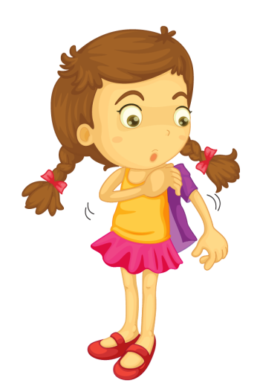

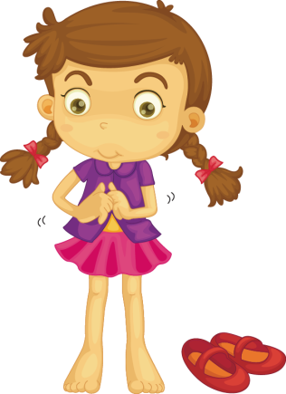
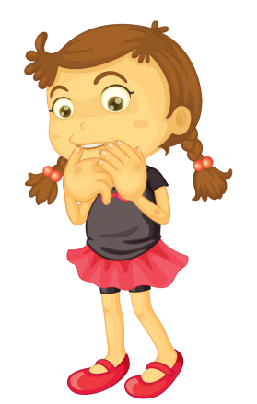
Luyện đọc từ khó

Slide 14
Chuyện bốn mùa
Đọc nối tiếp đoạn
1
Ngày đầu năm, bốn nàng tiên Xuân, Hạ, Thu, Đông gặp nhau. Đông cầm tay Xuân bảo:
-Chị là người sung sướng nhất. Ai cũng yêu chị. Chị về, cây nào cũng đâm chồi nảy lộc.
Xuân nói:
-Nhưng nhờ có em Hạ, cây trong vườn mới đơm trái ngọt, học sinh mới được nghỉ hè.
Nàng Hạ tinh nghịch xen vào:
-Thế mà thiếu nhi lại thích em Thu nhất. Không có Thu, làm sao có đêm trăng rằm rước đèn, phá cỗ,…
Giọng buồn buồn, Đông nói:
-Chỉ có em là chẳng ai yêu.
Thu đặt tay lên vai Đông, thủ thỉ:
-Có em mới bập bùng bếp lửa nhà sàn, mọi người mới có giấc ngủ ấm trong chăn.
Bốn nàng tiên mải chuyện trò, không biết bà Đất đã đến từ lúc nào. Bà nói:
-Xuân làm cho cây lá tươi tốt. Hạ cho trái ngọt, hoa thơm. Thu làm cho trời xanh cao, học sinh nhớ ngày tựu trường. Còn cháu Đông, cháu có công ủ ấm mầm sống để xuân về cây cối đam chồi nảy lộc. Các cháu đều có ích, đều đáng yêu.
2

Slide 15
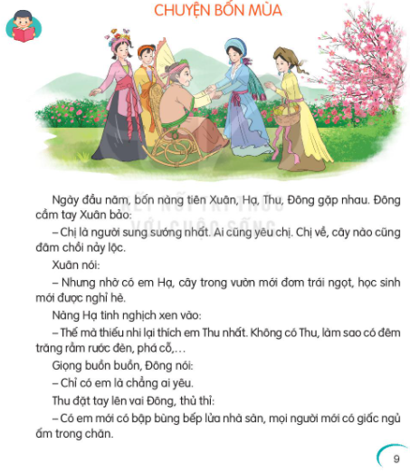
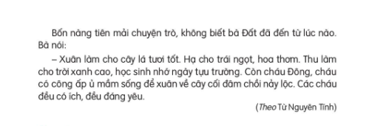
2
1
Đọc nối tiếp đoạn
CHIA ĐOẠN

Slide 16
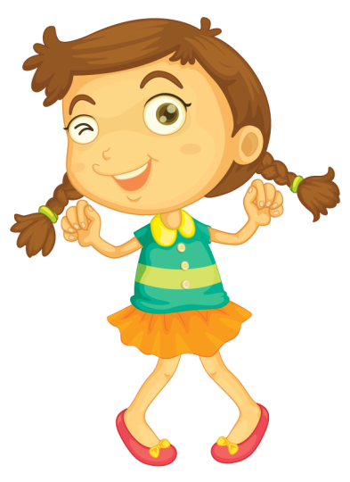




Luyện đọc câu dài
Nhưng nhờ có em Hạ, cây trong vườn mới đơm trái ngọt, học sinh mới được nghỉ hè.

Slide 17

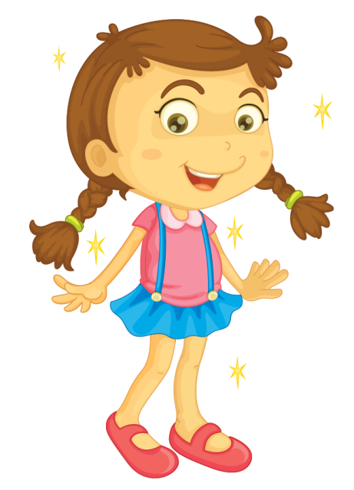
Giải nghĩa từ
Notes:
Bài giảng thiết kế bởi: Hương Thảo - tranthao121006@gmail.com

Slide 18
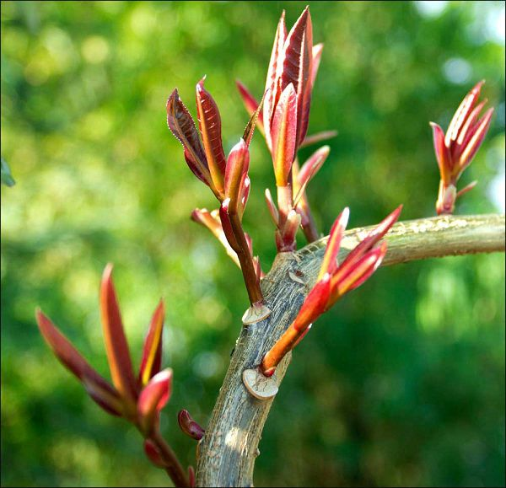
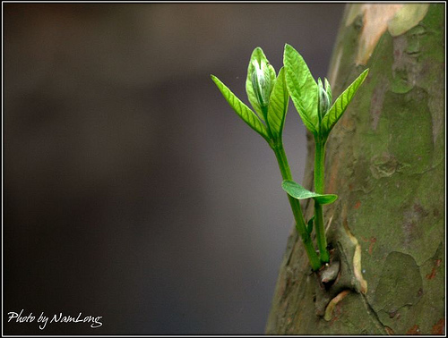
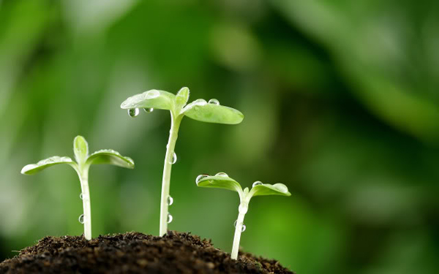
đâm chồi nảy lộc

Slide 19
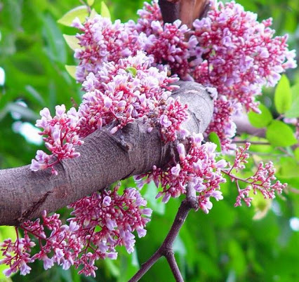
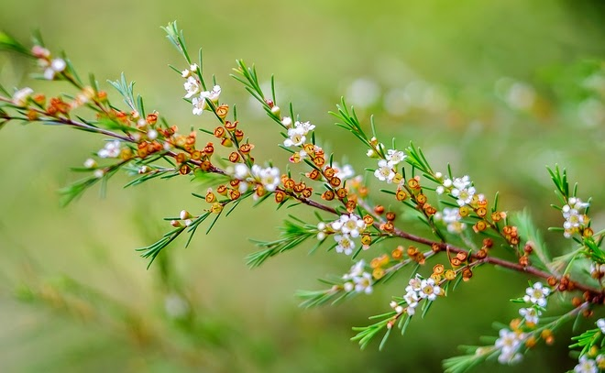
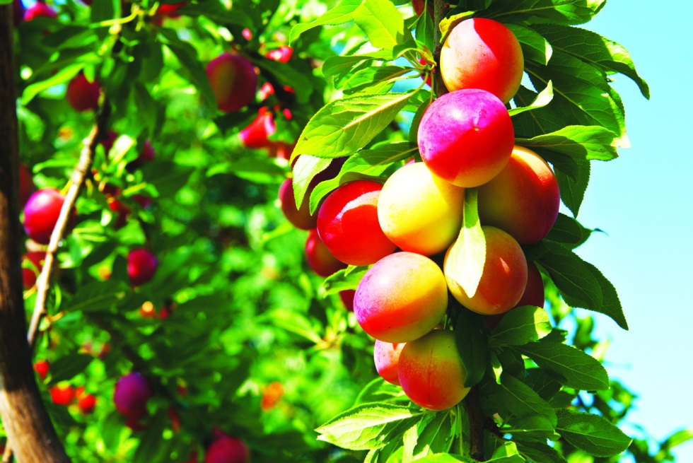
Đơm: nảy ra

Slide 20
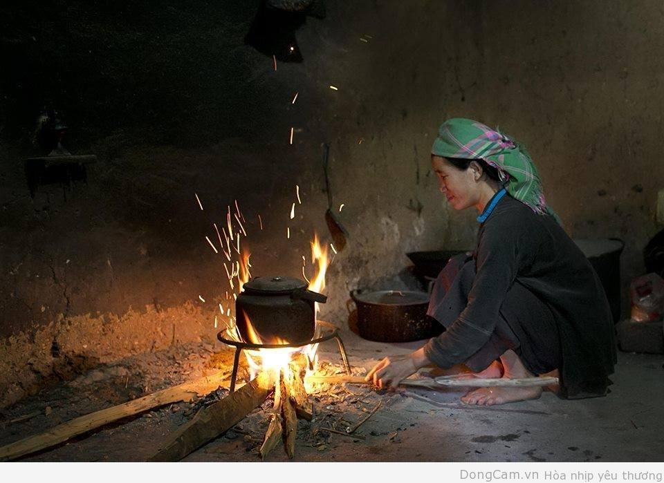
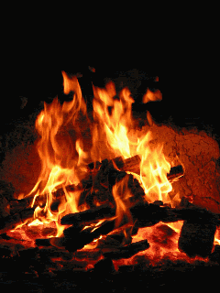
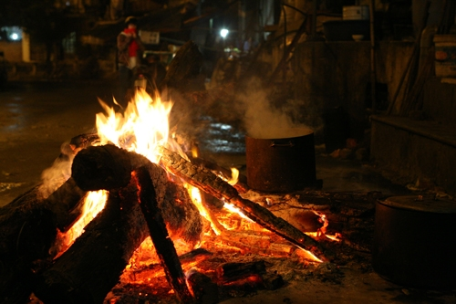
bập bùng

Slide 21
2
1
Đọc nối tiếp đoạn

Slide 22
2
1
Đọc theo nhóm

Slide 23
2
1
Đọc toàn bài

Slide 24
Tìm hiểu bài

Slide 25
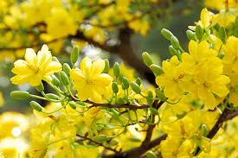
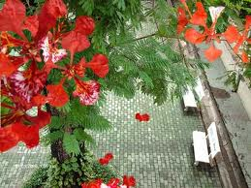
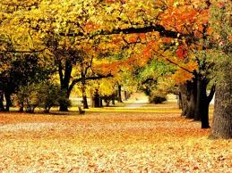
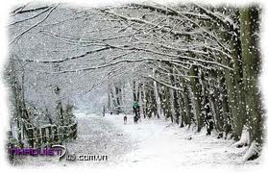
- Bốn nàng tiên tượng trưng cho những mùa nào trong năm?
- Bốn nàng tiên tượng trưng cho bốn mùa trong năm. Đó là:
Mùa Xuân
Mùa Hạ
Mùa Thu
Mùa Đông

Slide 26

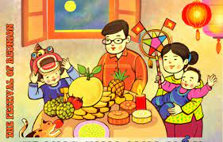
2. Theo nàng tiên mùa hạ, vì sao thiếu nhi thích mùa thu?

Slide 27
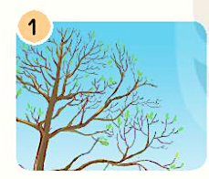
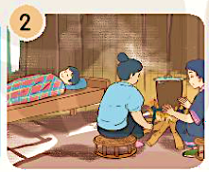
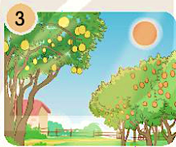
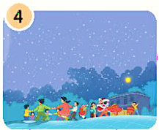
3. Dựa vào bài đọc, nói tên mùa phù hợp với mỗi tranh:
Mùa xuân
Mùa đông
Mùa hè
Mùa thu
4. Vì sao bà Đất nói cả bốn nàng tiên đều có ích và đáng yêu?
→ Xuân làm cho cây lá tươi tốt. Hạ cho trái ngọt, hoa thơm. Thu làm cho trời xanh cao, học sinh nhớ ngày tựu trường. Đông ấp ủ mầm sống để mùa xuân về cây cối đâm chồi nảy lộc.

Slide 28
Nêu ý nghĩa của câu chuyện.
Bốn mùa xuân, hạ, thu, đông mỗi mùa mỗi vẻ đẹp riêng, đều có ích cho cuộc sống.

Slide 29
2
1
Luyện đọc lại

Slide 30
Luyện tập theo văn bản đọc

Slide 31


Slide 32


Slide 33
ĐỊNH HƯỚNG HỌC TẬP TIẾP THEO

